Slide 1

ÇOKLU SUNUCULU NESNELERİN İNTERNETİ (IoT) İÇİN DİJİTAL ADLİ BİLİŞİM VE MAKİNE ÖĞRENMESİ TEKNİKLERİ İLE SUÇ TESPİTİNİN YAPILMASI
Derin Öğrenme Yaklaşımı ile Optimize Edilmiştir
T.C. Kocaeli Üniversitesi
Bilgisayar Mühendisliği
Bitirme Çalışması
150202040 Yasin Emir KUTLU
Danışman : Doç. Dr. Kerem KÜÇÜK

Slide 2
KONU BAŞLIKLARI
ÖZET (ABSTRACT)
ADLİ BİLİŞİME GİRİŞ (INTRODUCTION TO FORENSIC)
Adli Bilişim Nedir ?
MATERYALLER (MATERIALS)
Programlama dili ve IDE özellikleri, Evrişimsel Nöron Ağı Modeli, Geliştirilmiş Uygulamalar, Bulut Platformu
ORTAYA SÜRÜLEN MİMARİ (PROPOSED ARCHITECTURE)
IoT Cihazı Modeli, CNN ve IoT Cihazından Elde Edilmiş Verilerin İşlenmesi
IoT CİHAZLARI İÇİN GELİŞTİRİLMİŞ MASAÜSTÜ UYGULAMASI (DEVELOPED DESKTOP APPLICATION FOR IoT DEVICES)
Masaüstü Uygulamasının Fonksiyonları
DENEYSEL SONUÇLAR (EXPERIMENTAL RESULTS)
Resim Verilerini İşlemek İçin Geliştirilmiş CNN Modelinin Sonuçları
Gerekli Sonuçların Değerlendirilmesi

Slide 3
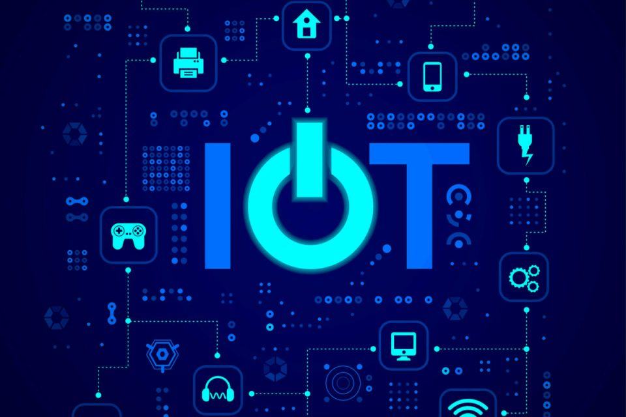
ÖZET
Bu çalışmanın amacı, geride bıraktığımız on yıllardan beri kullanımı oldukça yaygınlaşan Nesnelerin İnterneti cihazlarını çoklu sunucular üzerinde çalıştırmak, çalışan cihazlar üzerinden toplanan resim verilerden suç tespiti yapabilmek için gerekli derin öğrenme tekniklerinin ve algoritmaların kullanılmasını sağlamaktır.
Geliştirilmesi yapılmış olan bu yeni sistem ile, günümüzde kullanımı oldukça yaygınlaşan akıllı cihazların daha güvenilir bir ortamda kullanılması, bu cihazları kullanan insanların oluşabilecek tehditlerden uzak tutulması ve suçluların en kısa sürede tespitin yapılıp gerekli adli kuruluşlara teslim edilmesi amaçlanmaktadır.

Slide 4
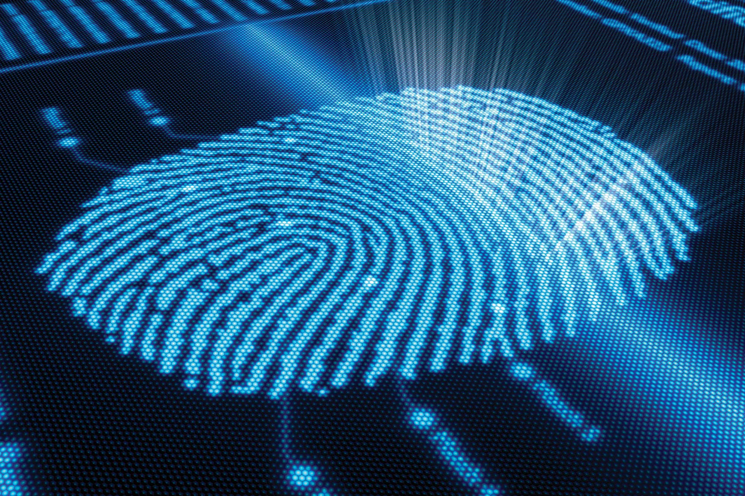
ADLİ BİLİŞİME GİRİŞ
Teknolojinin özellikle geride bıraktığımız son 20 yıl boyunca hızla gelişmesine bağlı olarak bilgisayarlar, cep telefonları, tabletler ve diğer cihazların kullanımı oldukça yaygınlaşmıştır.
Teknolojik cihazları kullanan insanların fiziksel ve manevi güvenliğini sağlamak, üzerinde çalışma yürütmek, elektronik cihazları ve bu cihazlardan sağlanmış verilerin incelenmesi alanında kullanılan ve yol gösterici kabul edilen bilim dalına Dijital Adli Bilişim (Digital Forensic) adı verilir.

Slide 5

ÇIKARIM 1 :
Projenin temel amacı , kullanım yaygınlığı son yıllarda oldukça artmış olan IoT cihazlarının daha güvenli bir ortamda kullanılmasını sağlamak olup, bu tür cihazları kullanan kişileri oluşabilecek tehditlerden uzak tutmaktır. Bu açıdan bakıldığı zaman, öngörülen modelin içerisinde barındırdığı teknikler (CNN, DP, IoT Cihaz Modeli vb.) sayesinde IoT cihazlarından elde edilmiş resim verileri işlenerek, suç işleme potansiyeli olan resimlerin sınıflandırılıp, yetkili kişilere bildirilmesi amaçlanmaktadır.

Slide 6
MATERYALLER
Projenin geliştirilmesi aşamasında birçok yazılımsal materyaller kullanılmıştır. Bu materyaller gerekli amaçların yerine getirilmesi için maksimum uyumluluk parametresi göz önüne alınarak seçilmiştir.
Geliştirme aşaması sırasında ilk olarak IoT cihaz verilerinin saklanması için Firebase Real Time bulut ortamı kullanılmıştır. Burada saklanan veriler, C# programlama dili kullanılarak masaüstü uygulaması (WPF) ile senkronize çalışmaktadır. IoT cihazlarından elde edilmiş resim öğelerinin işlenebilmesi için ise Pyhton programlama dili yardımıyla geliştirilmiş olan Nöron Ağı (CNN, Derin Öğrenme Optimizasyonu) modeli ile elde edilmiş resim verileri işlenip sınıflandırılarak masaüstü uygulamasında bildirim olarak gösterilmektedir.
CNN modelinin geliştirilmesi aşamasında ise Pyhton programlama dili üzerinde kullanılan Keras(Sinir Ağı Kütüphanesi) kütüphanesi kullanılmıştır.

Slide 7





Slide 8
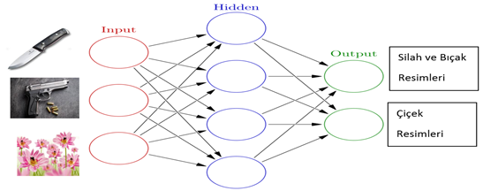
ORTAYA SÜRÜLEN MİMARİ
Öne sürülen yazılım mimarisinde öncelikle her bir IoT cihazı için kullanılacak olan DNA modeli gerekmektedir. Bu model her bir cihaz için, sahip ve kullanıcı adları, IMEI ve Seri numaraları, IP Adresi ve lokasyon bilgilerini içermektedir.
Bahsi geçen bu IoT cihazlarından elde edilmiş resimlerin ise geliştirilmiş olan CNN modeli ile işlenerek resimlerin kimliklerinin saptanması (Picture Identification) işlemi gerçekleştirilmiştir.
Resimlerin sınıflandırılmasının ardından suç teşkil edebilecek (silah ve bıçak) resimlerin ait oldukları kümeye gönderilmesi sağlanmış olup hangi IoT cihazı bu veriyi sağladıysa o cihazın bilgileri gerekli birimlere iletilmiştir.

Slide 9
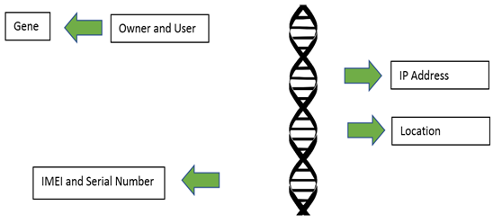

Slide 10
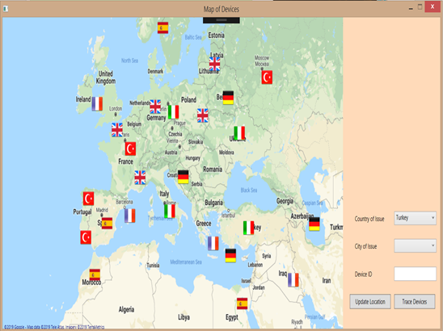
IoT CİHAZLARI İÇİN GELİŞTİRİLMİŞ MASAÜSTÜ UYGULAMASI
C# programlama dili kullanılarak geliştirilmiş olan masaüstü uygulaması öne sürülen sistemi kullanan kullanıcılara birçok fonksiyon sunmaktadır. Bu işlemlerden faydalanabilmek için her kullanıcının bir hesap açması gerekmektedir.
Temel bazda bu uygulama kullanıcılara ve adli bilişim uzmanlarına hizmet etmektedir.
Bu fonksiyonlar, Hesap oluşturma, Login işlemi, IoT cihazı kayıt etme, IoT cihazı takip etme, IoT cihazından elde edilmiş resimlerin sonuçlarının analiz edilmesi işlemleri gibi temel işlemlerdir.

Slide 11
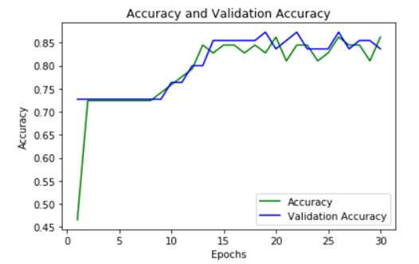
DENEYSEL SONUÇLAR
Deneysel sonuçların değerlendirilmesi iki aşamada değerlendirilmektedir. Bu aşamalar masaüstü uygulamasından elde edilen sonuç bilgileri ve CNN modeli yardımıyla gerçekleştirilen analiz işlemleri olarak sınıflandırılmaktadır.
İlk adımda, masaüstü uygulaması senkronize çalıştığı bulut ortamı ile hatasız çalışmaktadır. Masaüstü uygulamasından yapılmış olan istekler bulut ortamında başarılı bir şekilde saklanmaktadır. Herhangi bir talep durumda IoT cihazı ile alakalı bilgiler masaüstü uygulamasına gönderilmektedir.
İkinci adımda ise geliştirilmiş olan CNN modeli ile resimlerin analiz edilip sınıflandırılması işlemi gerçekleştirilmektedir. Bu işlem sırasında eğitilmiş olan model yüksek bir doğruluk değerine sahiptir. Bu noktada accuracy değeri 30 epoch sonunda 0.8448 değerine eşit olmaktadır. Buna yanında ise val_accuracy değeri 0.8727 değerine ulaşmaktadır.

Slide 12
ÇIKARIM 2 :
Bu sonuçlar değerlendirildiğinde ise öne sürülmüş IoT cihaz modeli ve geliştirilmiş CNN modelinin birbirleriyle uyumlu çalıştığı görülmektedir. Yüksek doğruluk değeri ise resimlerin doğru bir şekilde sınıflandırıldığının göstergesi olmaktadır. Özetle, projenin temel amacı olan IoT cihazlarından elde edilmiş resim verilerinin işlenerek suç işleme potansiyeli olanları sınıflandırılıp gerekli birimlere iletilmesi işlemi gerçekleştirilmiştir

Slide 13
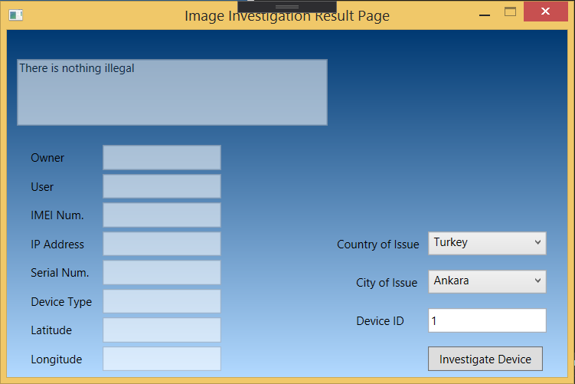
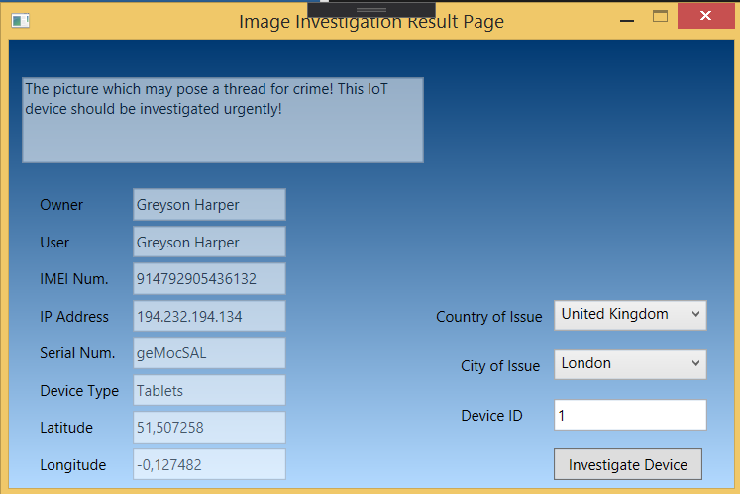

Slide 14
TEŞEKKÜR
Öğrenci : Yasin Emir KUTLU (150202040) Danışman : Doç. Dr. Kerem Küçük

